Slide 1
Аналитический отчет за межаттестационный период 2010-2014 г.
Исрафиловой Альбины Рамазановны,
учителя начальных классов

Slide 2
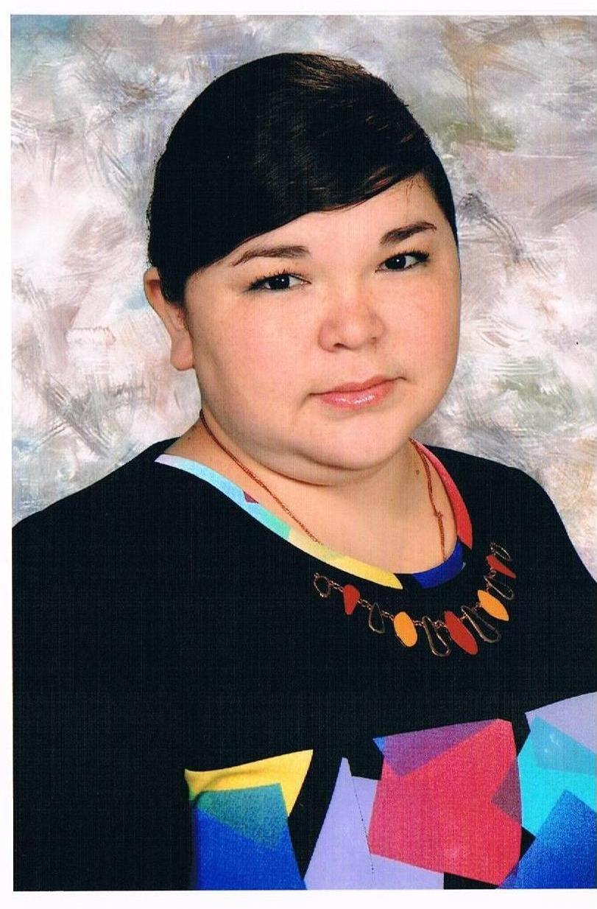
Исрафилова Альбина Рамазановна Учитель начальных классов
Педагогический стаж – 7 лет
В данной должности – 7 лет.
Стаж работы в МБОУ СОШ №117 – 7 лет.
Среднее специальное образование, 2007 г., ГОУ СПО «Красноуфимский педагогический колледж», по специальности – преподавание в начальных классах.
Высшее образование, 2011 г., УрГПУ, специальность – социальная педагогика, квалификация – социальный педагог.
Квалификационная категория – I

Slide 3
Повышение квалификации
год | тема | Час | документ
2010 | Актуальные вопросы преподавания курса «Основы религиозных культур и светской этики» в общеобразовательных учреждениях Российской Федерации | 72 | Удостоверение у№13443/вн
2010 | Научно-методическое сопровождение ФГОС начального общего образования | 72 | Удостоверение 00506 /15А
2010 | «Общественная модель эффективной образовательной деятельности школы как научная основа практической реализации целей комптентностного подхода в образовании» - «Как организовать образовательный процесс в начальной школе в условиях введения ФГОС НОО» | 18 | Сертификат 1358 рег № 1358

Slide 4
Повышение квалификации
год | тема | Час | документ
2010 | Технологические карты – инновационное методическое сопровождение процесса обучения по системе учебников «Перспектива». Организация работы учителя с использованием технологических карт | 6 | Свидетельство 605-28
2012 | Информационные и коммуникационные технологии как средство реализации требований федерального государственного образовательного стандарта | 72 | Удостоверение 794
2013 | Оценка качества образования в условиях введения ФГОС общего образования. Вариативный модуль для учителей начальной школы, заместителей руководителей образовательных учреждений, методистов школьных муниципальных методических объединений | 108 | Удостоверение 3765

Slide 5
Награждена
документ | содержание | Кем выдан | Когда выдан
Сертификат | Городской этап конкурса творческих профориентационных проектов «Шаг к будущей профессии» в номинации «Модель профориентационной работы в ОУ» | Управление образования Администрации г. Екатеринбург | 2010
8 грамот | Организация проекта «Эрудит – марафон учащихся» | АНО ЦРМ | 2010 - 2014
Благодарственное письмо | За проведение мониторингового конкурса «ЭМУ-Специалист 2014» | АНО ЦРМ | 2014
Благодарственное письмо | Приняла участие в проведении международного дистанционного Турнира первоклассников-2012 и выражает ей признательность за подготовку Лауреата | Московский городской Психолого-педагогический университет ФГБОУ ВПО « НИСПТР» | 2012

Slide 6
Награждена
документ | содержание | Кем выдан | Когда выдан
Диплом за активное участие | Городской конкурс «Судьба и Родина – едины» | МБООУ ДОД ГДТДиМ «Одаренность и технологии» | 2012
10 сертификатов куратора | Всероссийские дистанционные олимпиады | Центр РМИ, Самара | 2012
Благодарность | За высокую организацию и активное участие учеников в Международном Форуме «Культура и экология – основы устойчивого развития России» | УрО МЛКЗ | 2013
Почетная грамота | За значительные успехи в организации и совершенствовании образовательного и воспитательного процессов и в связи с празднованием дня учителя | Управление образования МО «город Екатеринбург» | 2013

Slide 7
Награждена
документ | содержание | Кем выдан | Когда выдан
Сертификат | Участник инструктивно-методического семинара для начальников лагерей с дневным пребыванием детей и заместителей начальников по воспитательной работе | Управление образования МО «город Екатеринбург» | 2013,
Сертификат | Научному руководителю Шемякина Вячеслава, представившего проект на VII городском конкурсе «Я – талант!» | МБООУ ДОД ГДТДиМ «Одаренность и технологии» | 2014
Сертификат | За качественную подготовку команды-участницы районного этапа городского конкурса «Любители чтения 2014» | МБОУ Гимназия № 205 «Театр» | 2014

Slide 8
Награждена
документ | содержание | Кем выдан | Когда выдан
Сертификат | Участник инструктивно-методического семинара для начальников лагерей с дневным пребыванием детей и заместителей начальников по воспитательной работе | Управление образования МО «город Екатеринбург» | 2014
Благодарственное письмо | За активное участие в Третьем районном КЛАССном чемпионате по чтению. | Библиотека им. М.Горького | 2014
Диплом 1 место | «Статья на тему «Почему я учитель/педагог/воспитатель»» в категории «С 1 по 4 класс (начальная школа)» | Всероссийский конкурс профессионального образования | 2014

Slide 9
Основные направления педагогической деятельности :
Учебная деятельность – преподавание в начальных классах по УМК «Перспектива»
Методическая работа – разработка программно- методического обеспечения для всех дисциплин в начальной школе, открытые уроки, обмен опытом. Курирование проекта «Одаренные дети» в начальной школе.
Воспитательная работа – классное руководство, организация внеклассной и внеурочной деятельности.

Slide 10
Тема. Формирование учебно-познавательного интереса как основной фактор развития универсальных учебных действий у учащихся начальной школы.
Цель аналитического отчета : проанализировать и дать оценку профессиональной деятельности в межаттестационный период с 2010 по 2014 гг.

Slide 11
Исследование проходило в МБОУ СОШ №117
Объект исследования : учебно – познавательный интерес в обучении младших школьников.
Предмет исследования: условия и факторы, определяющие развитие учебно – познавательного интереса.

Slide 12
Задачи: 1) вычленить противоречия и проблемы своей педагогической деятельности; 2) дать анализ результатов, полученных при внедрении педагогического проекта; 3) дать самооценку эффективности своей педагогической деятельности; 4) спроектировать педагогическую деятельность на следующий межаттестационный период.

Slide 13
Уровень готовности к школьному обучению

Slide 14
Уровень сформированности учебно-познавательной деятельности у учащихся в 1 классе

Slide 15
Условия и факторы, определяющие развитие учебно – познавательного интереса посредством целеполагания
Личностно – ориентированное обучение;
Метод проблемного обучения, частично – поисковый и исследовательский методы обучения;
Сочетание фронтальной, групповой и индивидуальной форм работы;
Организация учебного сотрудничества;
Создание ситуации успеха для каждого ученика.

Slide 16
2 способа определения уровня сформированности учебно – познавательного интереса:
Определение через наблюдение;
По опроснику (набору вопросов), делая вывод по содержанию ответов на них.

Slide 17
Результаты педагогической деятельности за межаттестационный период.
100% успеваемость класса по всем предметам

Slide 18
Эму-специалист 2013 и 2014 анализ класов по группам предметных результатов

Slide 19
Высокий процент качества знаний учащихся по предметам.
предмет | 2 класс | 3 класс | 4 класс 1 четверть
Русский язык | 71% | 73% | 76%
Математика | 69% | 70% | 71%
Литературное чтение | 79% | 81% | 81%
Окружающий мир | 84% | 86% | 87%
Общий % | 76% | 77% | 79%

Slide 20
Участие учащихся в предметных конкурсах и олимпиадах разного уровня
название | уровень | класс | Количество учащихся | Количество призеров
ЭМУ – Эрудит | Международный | 1 | 4 | 3
Костюм из отходных материалов | Городской | 1 | 2 | 1
Конкурс чтецов | Школьный | 1 | 5 | 3
Турнир первоклассников | Международный | 1 | 9 | 2
Кроссворд «Здоровым быть здорово» | Районный | 2 | 1 | 1
Кенгуру | Международный | 2 | 11 | 2

Slide 21
Участие учащихся в предметных конкурсах и олимпиадах разного уровня
название | уровень | класс | Количество учащихся | Количество призеров
ЭМУ – Эрудит | Международный | 2 | 4 | 1
ЭМУ – Специалист | Международный | 2 | 16 | 4
Дистанционные олимпиады | Всероссийский | 2 | 17 | 2
форум «Культура и экология» | Международный | 2 | 6 | 1
ЭМУ – Эрудит | Международный | 3 | 21 | -
ЭМУ – Специалист | Международный | 3 | 21 | 5

Slide 22
Участие учащихся во внеклассной работе
Название мероприятия | Уровень | Результат
Акция «Сохрани дерево» | Школа | 3 место
Веселые старты | параллель | Грамота, 2 место
Конкурс «Новогодний кабинет» | школа | Грамота, 3 место
Фестиваль «Радуга Наций» | Школа | Диплом 2 степени, кубок.
Конкурс «Новогодний кабинет» | школа | Грамота, 2 место
Веселые старты | школа | Грамота, 2 место
Конкурс математических газет | школа | Грамота, 2 место
Полоса препятствий | школа | Грамота, 2 место

Slide 23
Участие учащихся во внеклассной работе
Название мероприятия | Уровень | Результат
Военно-спортивная игра «Экспедиция Память» | Район | Участие
Веселые старты | параллель | Участие
Любители чтения 2014 | Район | Участие
Смотр стоя и песни | школа | Участие
Спартакиада | школа | Диплом 2 место
Неделя русского языка «Поспевай – не зевай» | школа | 3 место
«КЛАССный чемпионат по чтению» | район | Диплом 3 место
«Макулатура «Сохрани дерево» | школа | Грамота, 3 место
Веселы старты (день здоровья) | Школа | Диплом 3 место

Slide 24
Задачи на следующий этап профессиональной деятельности:
проанализировать эффективность применения выбранных форм, методов и приемов, обеспечивающих развитие речевой деятельности младших школьников.
дать оценку результатам внедрения разнообразных форм, методов и приемов,
сделать выводы о значимости применения форм, методов и приемов, обеспечивающие развитие речевой деятельности учащихся для себя и образовательного учреждения
наметить цель и задачи на следующий межаттестационный период.

Slide 25
Спасибо за внимание!

